Slide 1
怎样学习！
态度决定一切
永远不要说放弃
学会用自己的方式记忆

Slide 2
课程介绍
本课程的整体设计思路为从系统的安装入手，按照系统管理、常用命令、局域网服务、广域网服务、系统间集成的顺序进行编写。
由于UNIX—Linux的发展历史比较长，而且开发的厂家和发行版本也比较多，所以，就先从UNIX—Linux的发展历史开始，大家必须对Linux有一个整体的认识
Linux系统的安装是一个比较重要的环节。Linux系统发展到今天，虽然已经很容易安装成功了。但是，还需要大家掌握安装和升级Linux的各种方法和注意事项，这是一个系统管理员所必须知道和熟练掌握的。

Slide 3
课程重点
系统管理是网络管理员日常工作的重中之重。而整个Linux系统的配置绝大多数都是通过命令和对配置文件的直接编辑来完成的，所以，熟悉系统管理的常用命令和编辑器的使用对于后续章节的学习意义重大。

Slide 4
课程重难点
建立Intranet/Internet服务是本门课程的核心所在，也是Linux系统真正的功能所在。要用大量的授课时间和实验时间来强化知识的掌握。
鉴于现有网络的状况，各种操作系统间的集成应用和网络安全，也是教学中必不可少的部分。但只限于了解，不做过于深入的教学。
操作系统的教学应该是以应用为主，理论为辅。所以，我在授课的过程中，会注意实际应用中的一些注意事项，并多加演示实验，让大家的知识不只停留在书本基础上，做到学有所用。

Slide 5
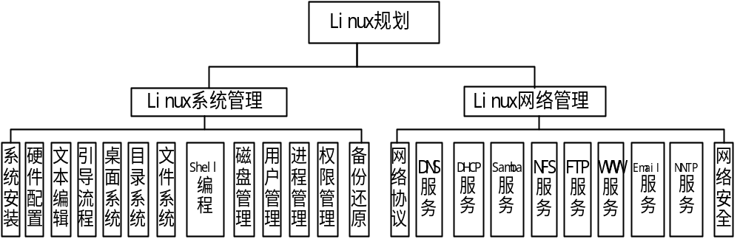
LINUX规划

Slide 6
UNIX发展的历史
1968年，一些来自通用电器公司、贝尔实验室和麻省理工学院的研究人员开发了一个名叫Multics的特殊操作系统。Multics在多任务文件管理和用户连接中综合了许多新概念。
1969－1970年，AT&T的贝尔实验室研究人员Ken Tompson和Dennis Ritchie，在采用很多Multics特点的基础上开发了UINX系统。它运行在小型机上，满足了系统对科研环境的要求。从产生开始，UNIX就是一个有价值的、高效的、多用户和多任务的操作系统。

Slide 7
UNIX发展的历史
UNIX从满足个人的设计需求开始，逐步成长为由许多不同开发商所支持的标准软件产品。
第一个UNIX版本是免费给许多知名大学的计算机系使用的。
1972年，贝尔实验室开始发放商业版本，并且给不同的用户授权使用这个系统，使用者之一是加州大学伯克莱分校的计算机系。伯克莱给系统增加了许多新的特点，后来成为了标准。
1975年伯克莱由下属部门BSD发行了自己的UNIX版本。UNIX的BSD版本成为AT&T贝尔实验室版本的主要竞争者，而其它的独立开发出的UNIX版本也开始萌生。

Slide 8
UNIX发展的历史
1980年微软公司开发了叫做Xenix的UNIX PC版本。AT&T发行了第一个商业版本。名叫System Ⅲ，后来被成为对商用软件产品良好支持的System Ⅴ所替代。
同时UNIX的BSD版本不断发展，在70年代末期，BSD UNIX成为了国防部的高科技研究机构科研项目的基础。其结果，伯克莱发行了一个叫做BSD Release 4.2的有效版本。
它包括了高级的文件管理器和基于TCP/IP网络协议的网络特点。现在TCP/IP被Internet所使用。BSD Release 4.2被许多厂商所采用，例如SUN Microsystem。

Slide 9
UNIX发展的历史
UNIX不同版本的出现导致了UNIX标准的需要，软件开发商不知道他们的程序运行在哪些版本上比较合适。
到80年代中期，两个竞争的标准出现了，一个是基于AT&T的UNIX版本，另一个是BSD版本。在今天的书店里你能发现分别适用于这两个版本的不同的UNIX的书，一些是System V，另一些集中在BSD UNIX。

Slide 10
UNIX发展的历史
AT&T建立了一个叫UNIX系统实验室的新组织，它的作用就是综合UNIX的不同版本，集中开发一个标准系统。
1991年，UNIX综合实验室综合了System V Release3，SUN OS和Xenix的所有特点，发行了System V Release 4。为了与System V Release 4 竞争，一些其它公司，如IBM和惠普Open Software Foundation（OSF）去产生自己的UNIX标准版本，继而出现了两个标准商业版本OSF版本和System Release 4。

Slide 11
UNIX发展的历史
1993年，AT&T把它的UNIX转卖给Novell公司。UNIX系统实验室成为了Novell的UNIX系统小组的一部分。Novell发行了基于System V Release 4的自己的UNIX版本UNIXWare，它可以和Novell公司的Netware系统相联。SUN公司已经把System V Release 4 融进了它的SUN OS，发行了Solaris。两个相互竞争的UNIX使用的图形用户界面（一个叫Motif，另一个叫Openlook），已经合并为一个新的工作平台标准，叫做通用平台环境（CDE）。

Slide 12
UNIX发展的历史
通过不断发展，UNIX保留下来一个大的、能有效运行在工作站和小型机上的操作系统。UNIX的一些版本主要被设计为工作站环境，Sun Solaris主要是为SUN工作站开发的，AIX是为IBM的工作站开发的。然而，由于PC变得更有效，因此开发UNIX的PC版本就开始了。Xenix和System V/386是为IBM及其兼容机而设计的UNIX商业版本。AUX是运行在Macintosh下的UNIX版本。UNIX固有的可移植性使它几乎能在任何类型的计算机中被找到：工作站、小型机或者大型机。

Slide 13
Linux发展历史
1991年10月5日，赫尔辛基大学的一名研究生Linus Benedict Torvalds（本尼迪克特）在一个Usenet新闻（comp.os.minix）中宣布他编制出了一种类似UNIX的小操作系统，叫Linux。新的操作系统是受到另一个UNIX的小操作系统——Minix的启发，该系统是由一名叫Andrew S Tanenbaum的教师开发的。大家也许猜想所发布的这个系统应该是Linux的0.01版本，实际上不是这样。真正的Linux 0.01版本并没有被发布，原因是0.01版本不实用。Linus仅仅在第一个Linux的FTP站点（ftp://nic.funet.fi）上提供过这个版本的的源代码。

Slide 14
Linux发展历史
Torvalds于10月5日发布的这个Linux版本被称为0.02版，它能够运行GNU Bourne Again Shell(bash)和GNU的C编译程序（gcc）以及为数不多的其它语言。Torvalds绝对没有想到他设想的一种能够针对高级业余爱好者和黑客们的操作系统已经产生，这就是人们所称的Linux。；
Linux发布时的版本是0.02，后来又有0.03版，然后又跳到0.10版。因为世界各地越来越多的程序员都开始开发Linux，它已经达到0.95版。这就意味着正是公布1.0版本的时间已经为期不远了。正式的1.0版本是在1994年公布的

Slide 15
Linux发展历史
现在，Linux已经是一个完善的UNIX式操作系统了，为世人所关注。近些时候，Linux已经有了各种介质（包括软盘、CDROM、DVD）的许许多多的版本。它被人们视为是吹进操作系统领域的一股新鲜空气。它已经不再是Torvalds最初设想的仅仅是被一部分业余爱好者使用的工具了。不仅仅向其它所谓的主流操作系统下了挑战书，而且事实上已经开始向他们进行挑战了。

Slide 16
Linux发展历史
Linux实际上已经可以运行所有著名的自由软件，例如GNU这类组织开发的软件等。它的效果已经超过很多昂贵的商业操作系统。虽然Intel的x86主机还是主要的目标平台，但是Linux已经开始吸纳很多其它硬件平台了，包括Sparc、Alpha和Macintosh等。总之，Linux决不是那种希望破解内核源代码的程序员们梦想的主流产品，使他们能够在家里使用一种低价的、公开源代码的操作系统进行破解活动。现在情况完全不是这样了，Linux已经是家喻户晓了。
实际上大多数大型组织已经都使用异构服务器环境，所以把Linux纳入到这个环境里去并非难事，因为它具有低价、公开源代码的特性。

